Slide 1
Разработка графического движка
Подготовил ст. ПВ-223
Пахомов Владислав Андреевич

Slide 2
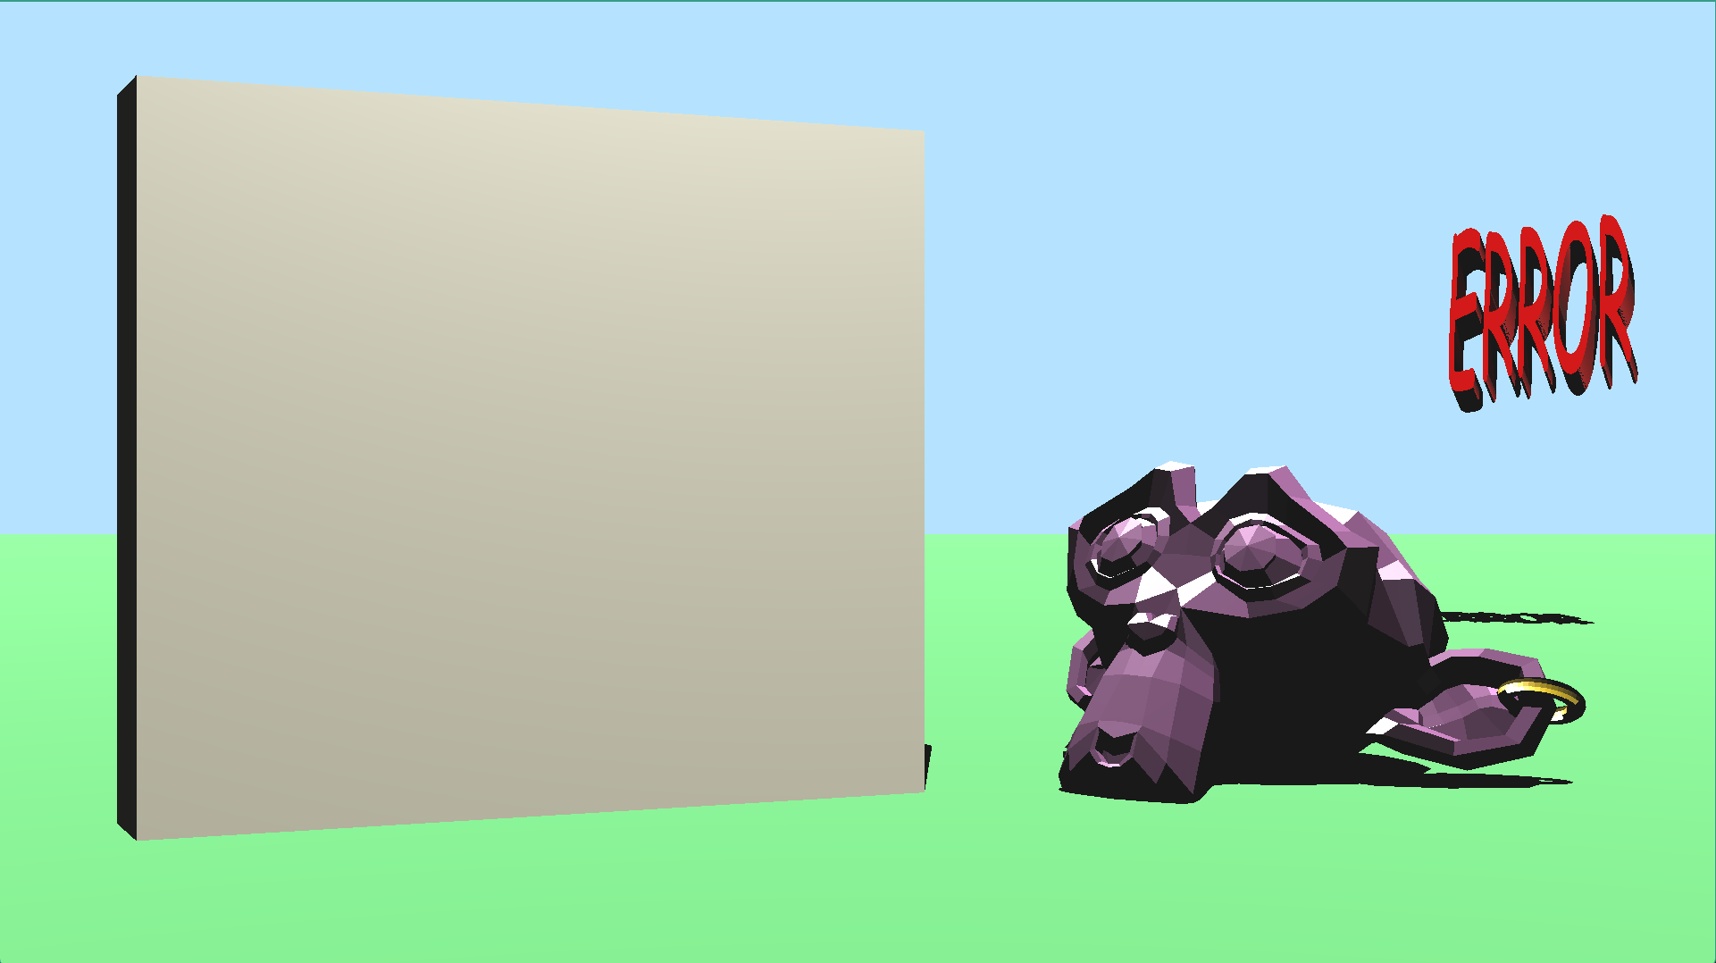
Цели и задачи
Изучить техники реалистичного рендера
Изучить библиотеки для ускорения вычислений
Реализовать движок рендера

Slide 3
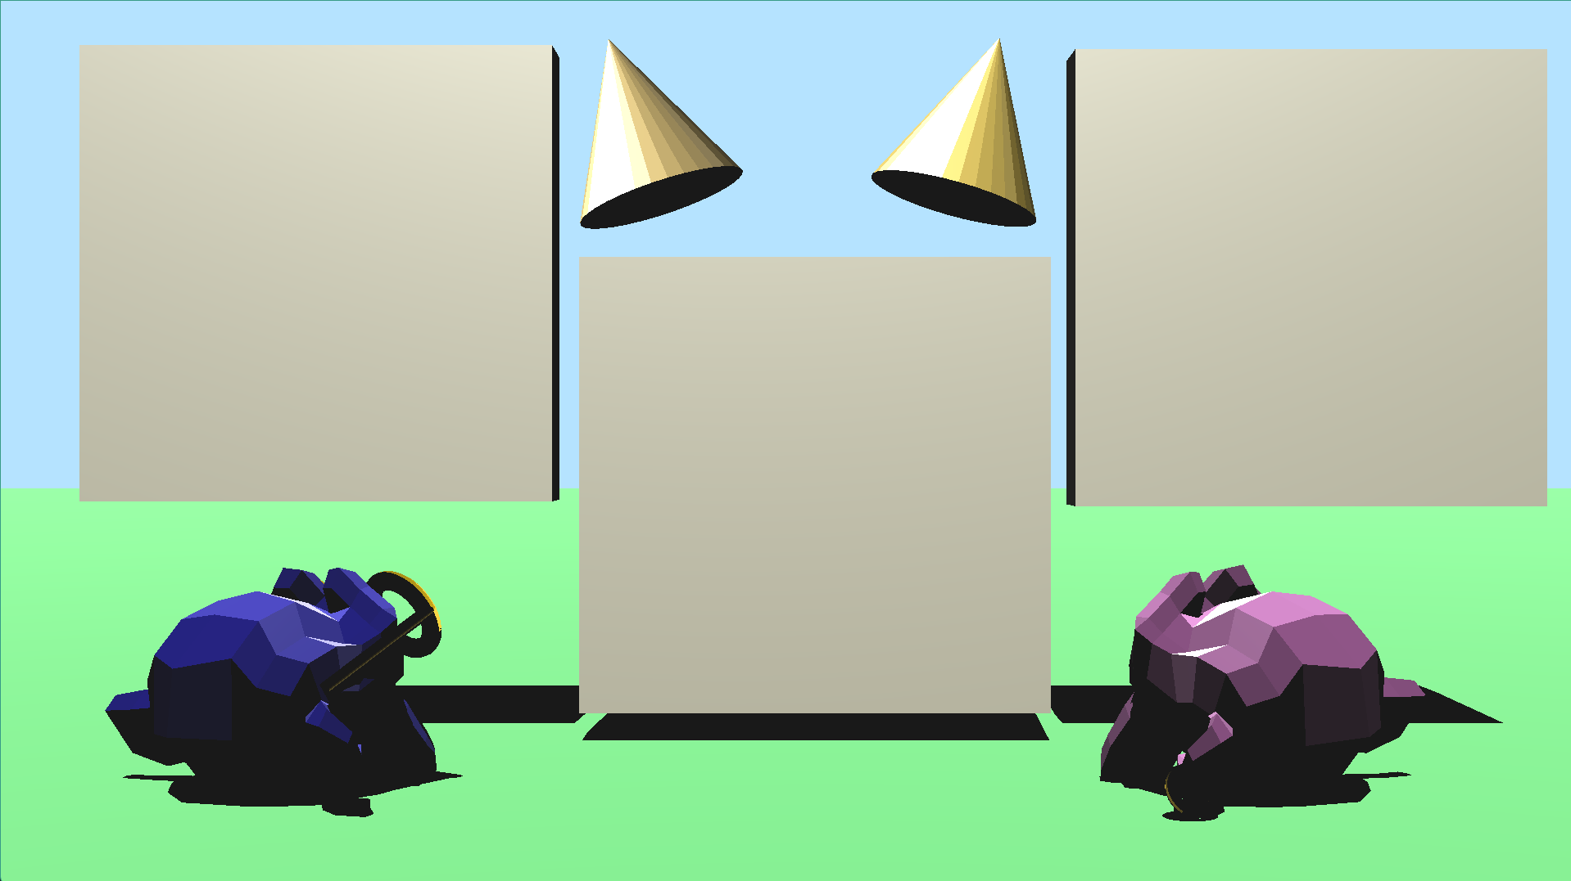
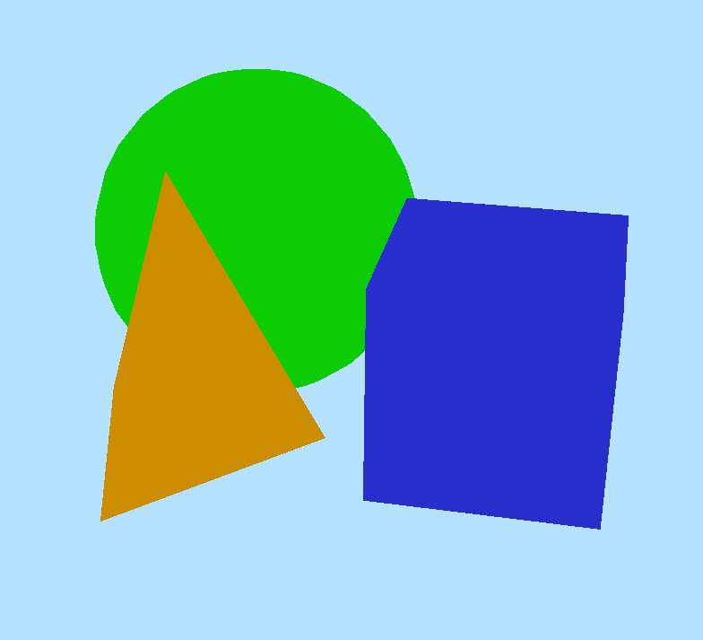

Slide 4
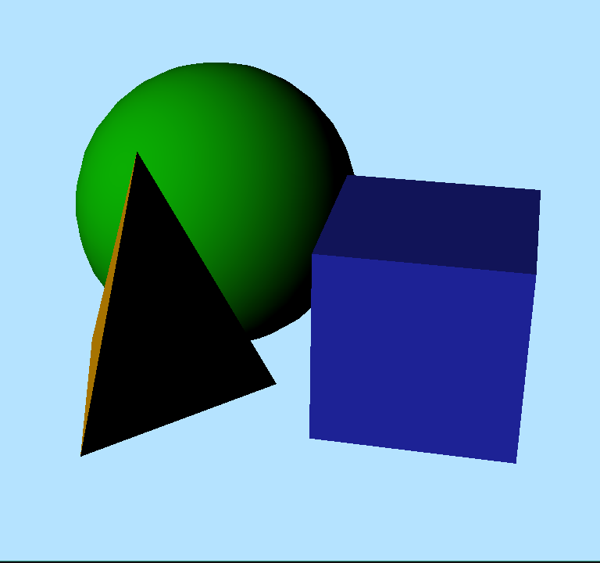
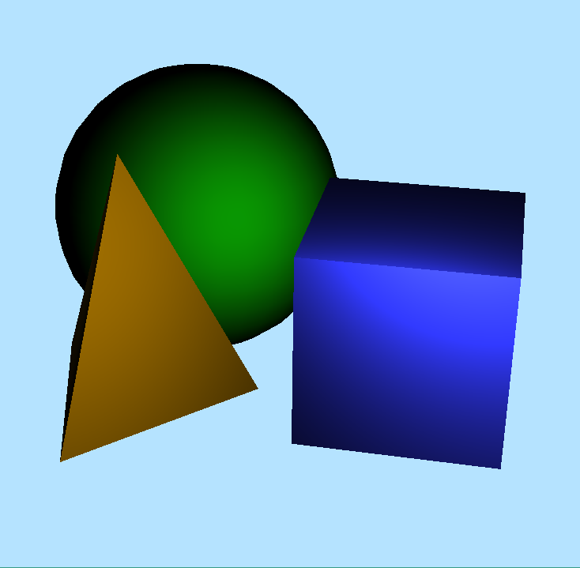
Солнце
Точечный свет

Slide 5
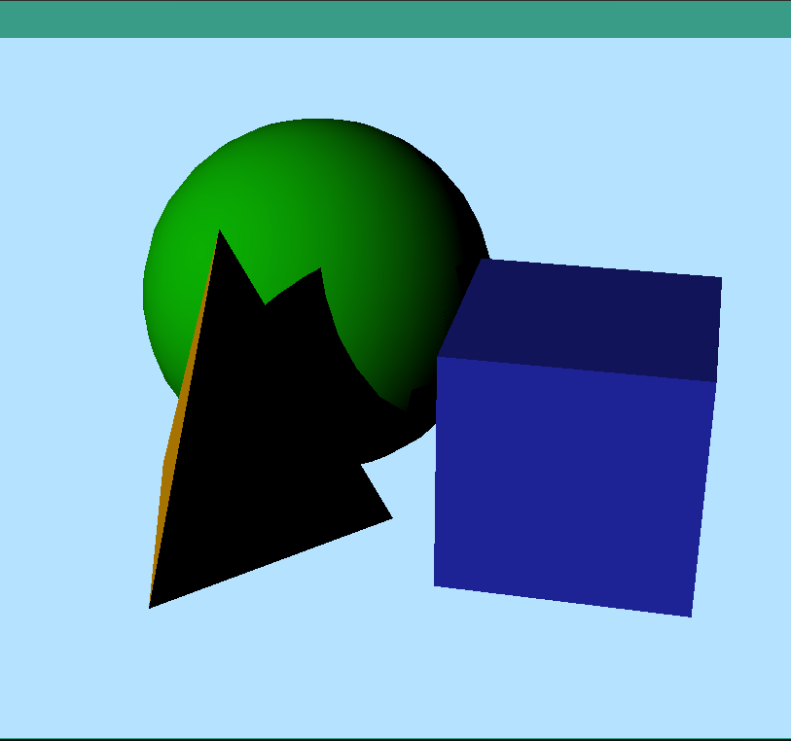

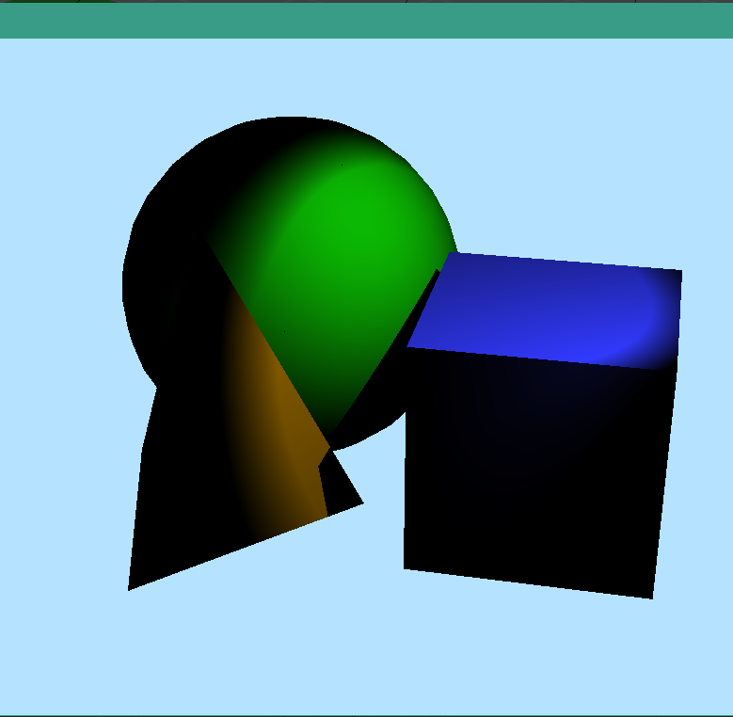
Солнце
Точечный свет
Лампа

Slide 6
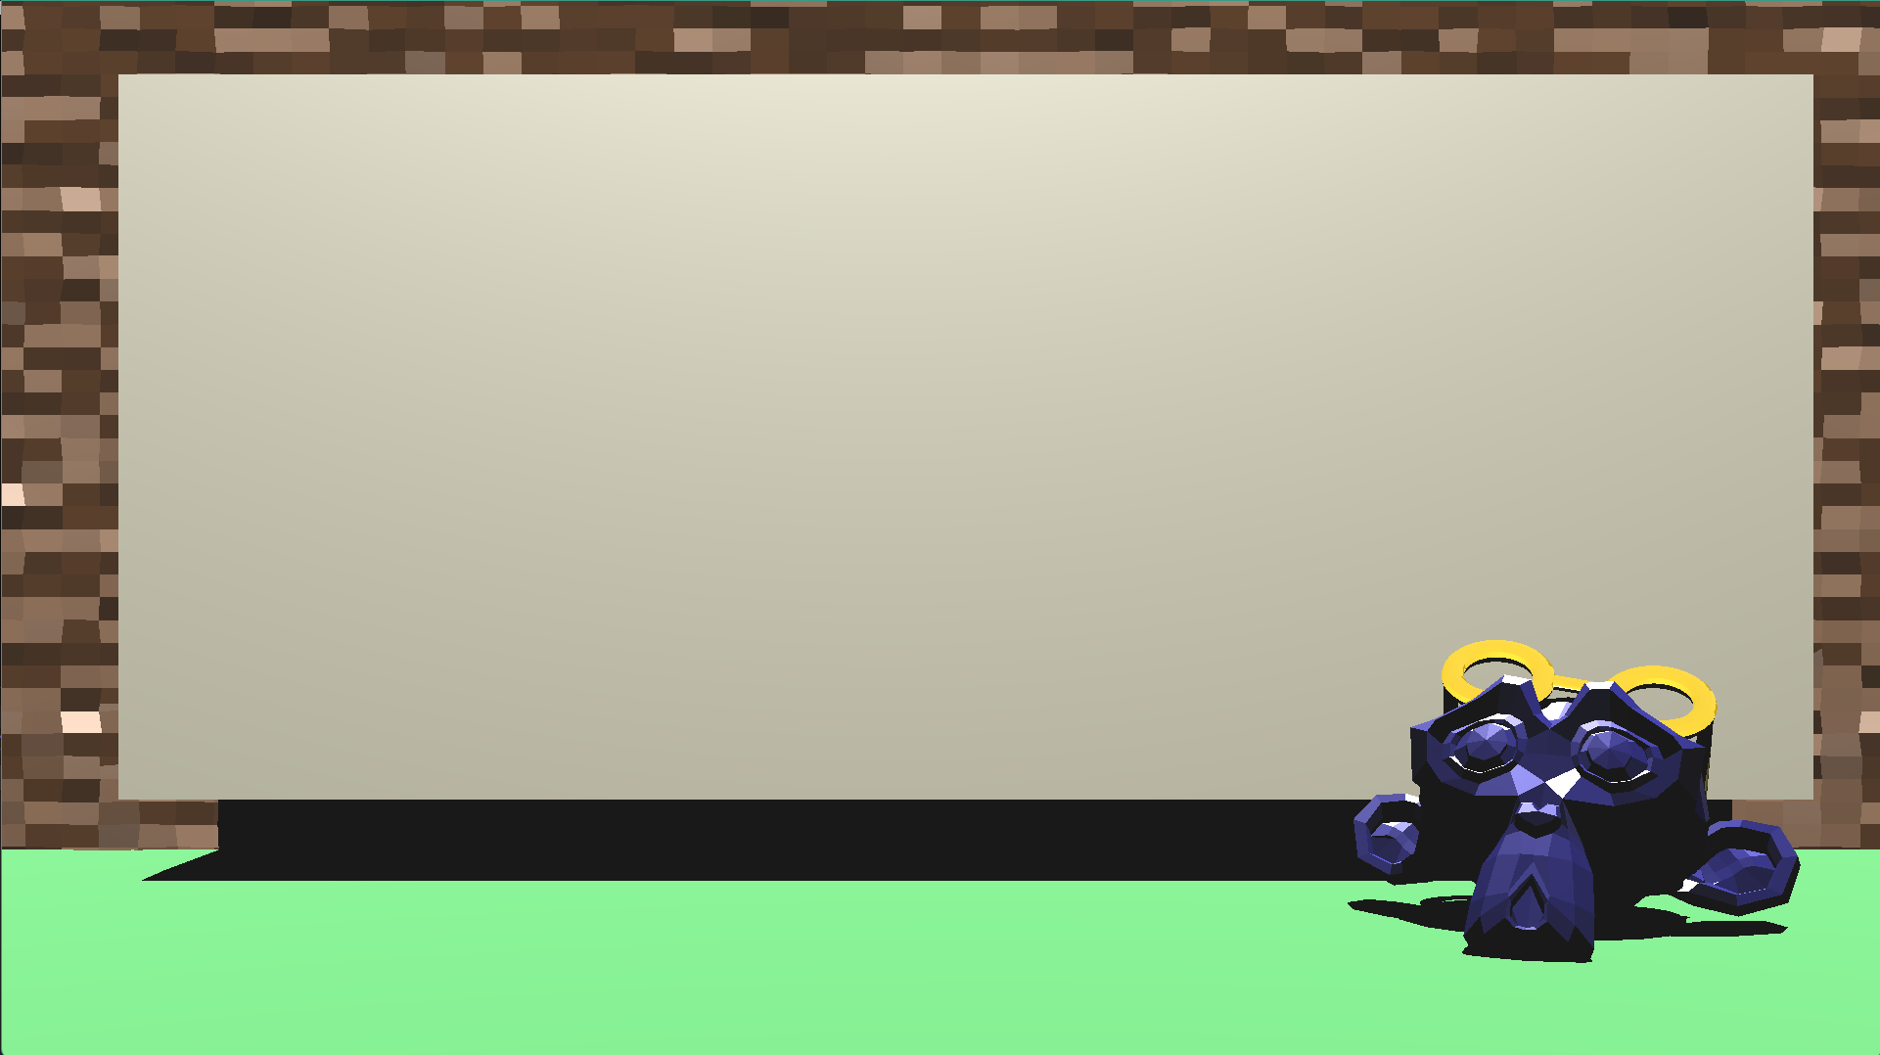
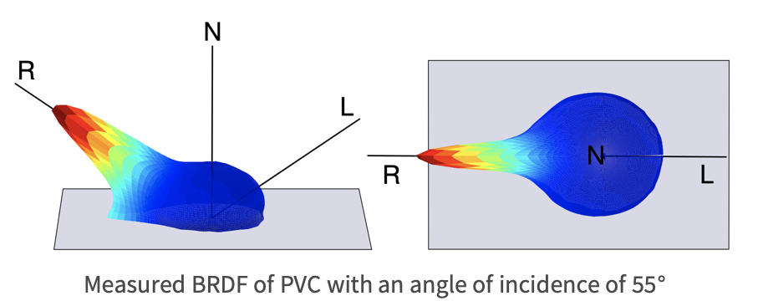
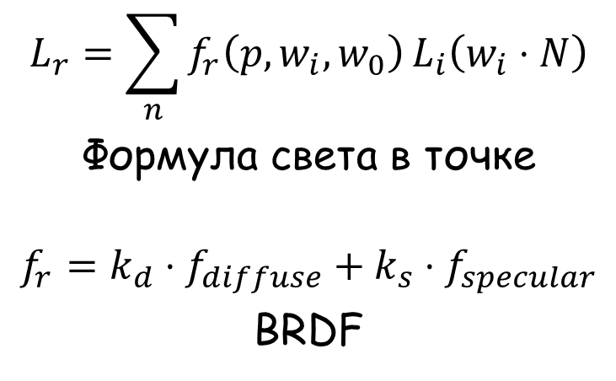
Физически корректный рендеринг
$$L_{r}=\sum_{n}{f_{r}\left(p,w_{i},w_{0}\right)}L_{i}\left(w_{i}⋅N\right)$$
Формула света в точке
$$f_{r}=k_{d}⋅f_{diffuse}+k_{s}⋅f_{specular}$$
BRDF
абоба

Slide 7
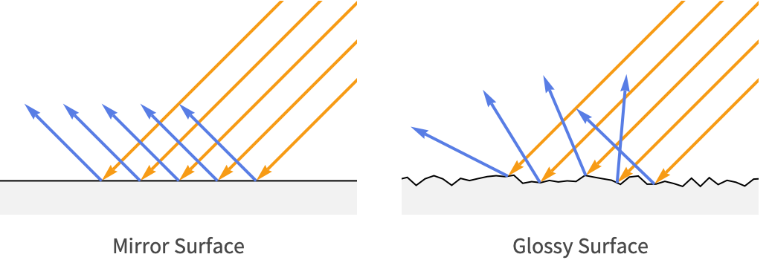
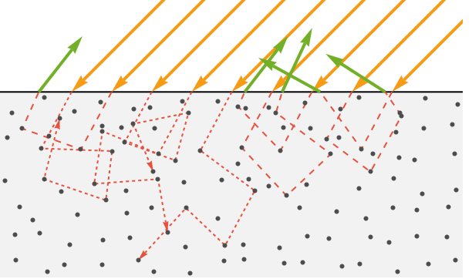
Физически корректный рендеринг
абоба

Slide 8
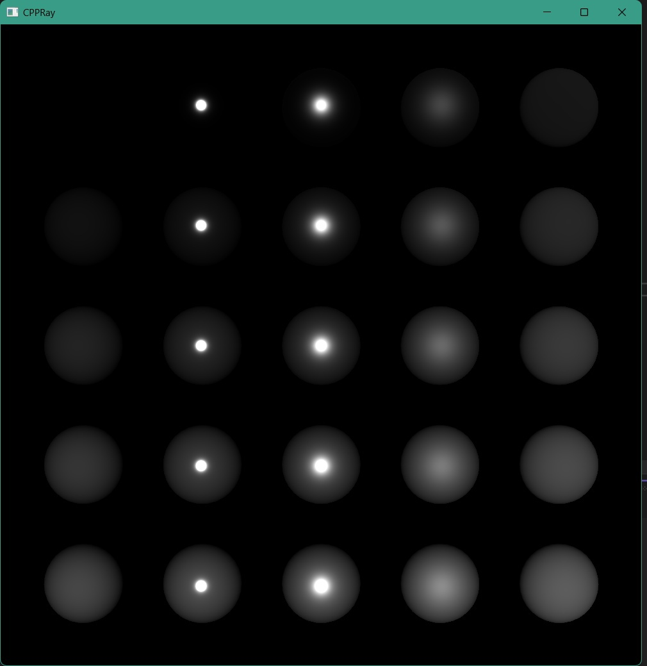
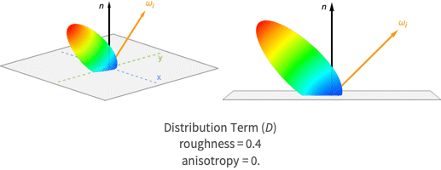
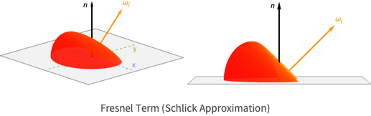
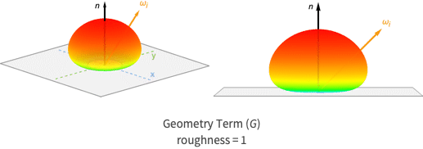

Физически корректный рендеринг
$$f_{specular}=\frac{DGF}{4\left(w_{0}⋅N\right)\left(L_{D}⋅N\right)}$$
абоба

Slide 9
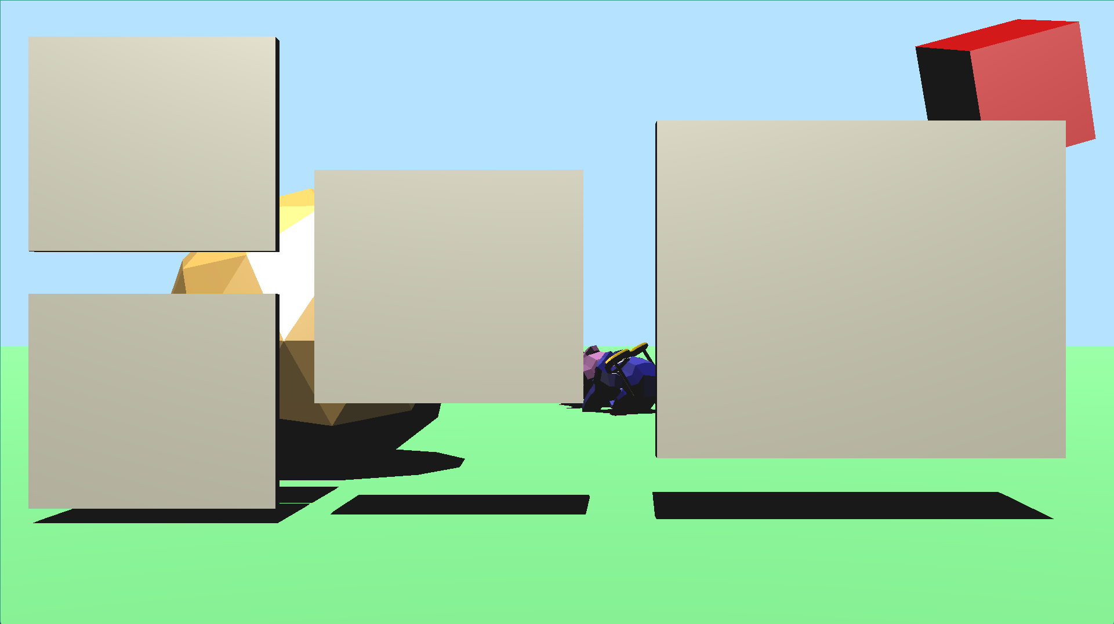

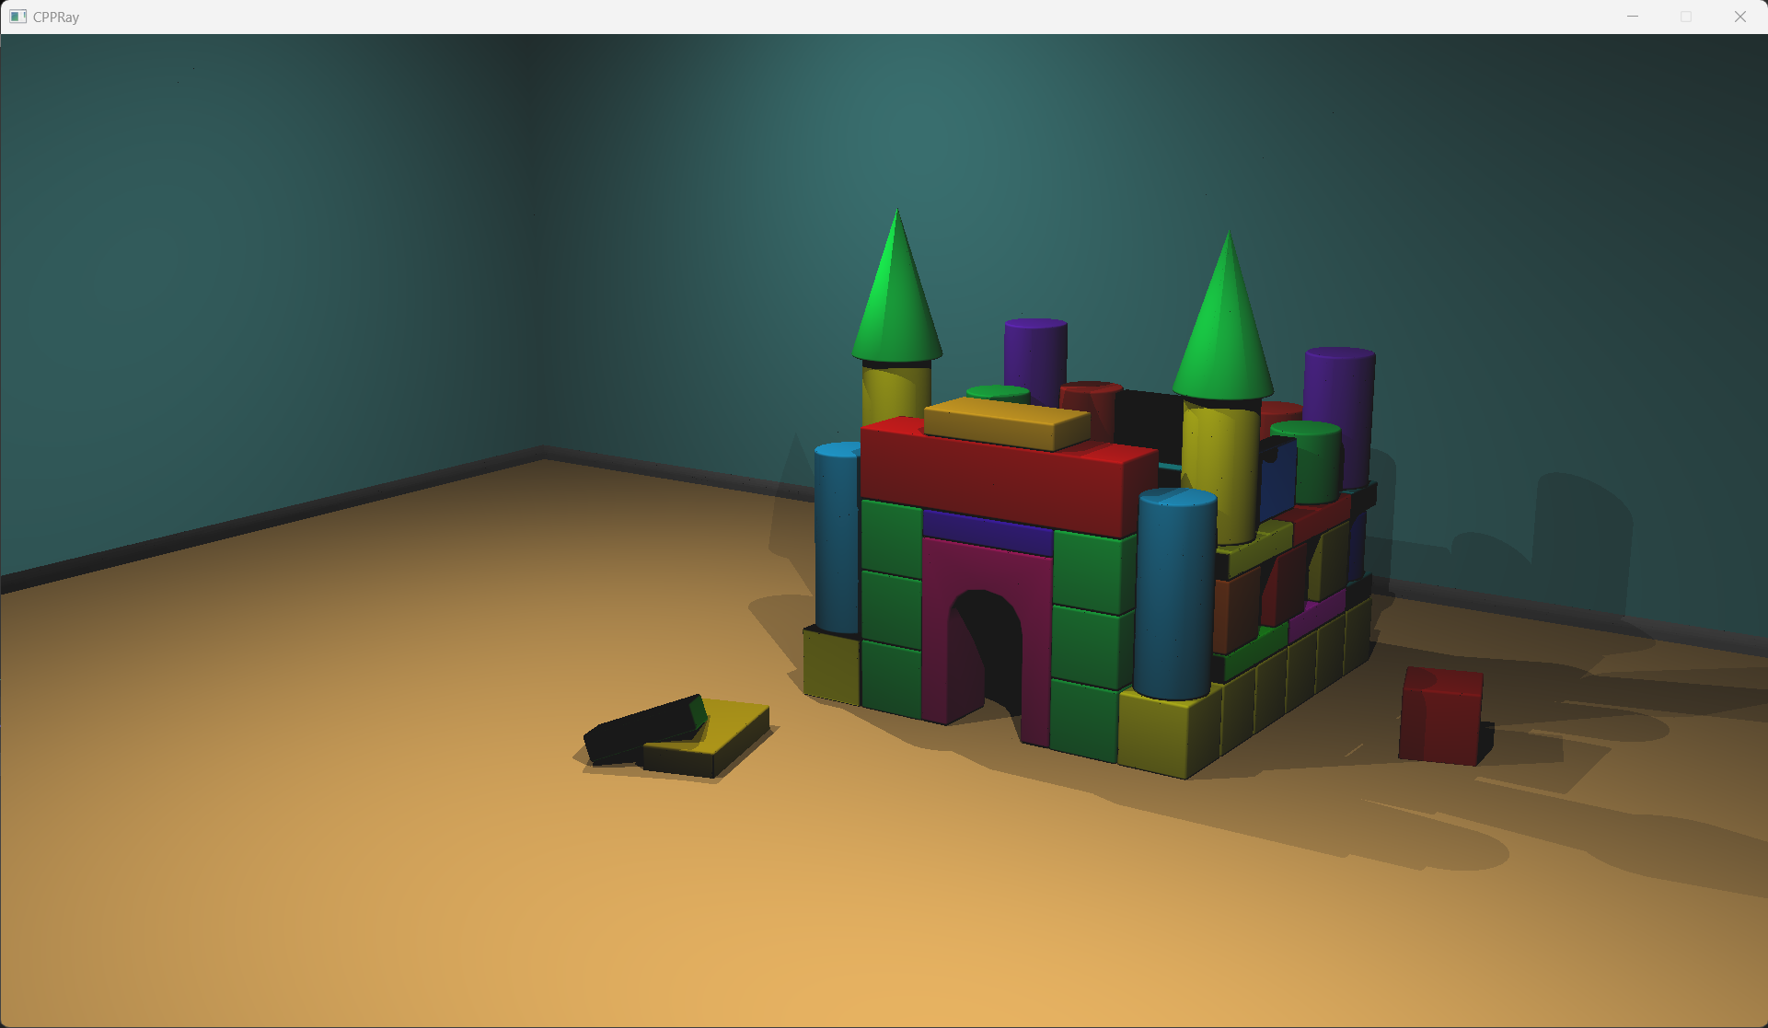
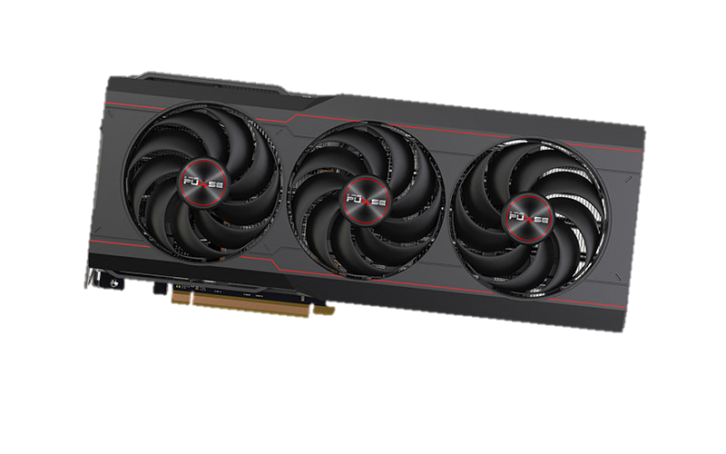
Аппаратная поддержка
Информация о 3D-сцене
#include <stdio.h>
int main() {
printf(“Hello World!\n”);
return 0;
}
Графический процессор
Изображение
Кернел

Slide 10
